Slide 1
Урок литературного чтения
во 2 классе
Тема: «Зимняя страничка»
И. Никитин «Встреча зимы»,
С. Есенин «Берёза»

Slide 2
Вместе с солнышком встаём, Вместе с птичками поём. -С добрым утром! С ясным днём! Вот как дружно мы живём!

Slide 3
Ела-ела-ела вот и осень улетела
Ма-ма-ма и примчалась к нам зима
Али-али-али вот морозы затрещали
Ды-ды-ды и сковали все пруды
Оры-оры-оры появились вдруг узоры
Ты-ты-ты на стеклах дивной красоты

Slide 4
Дел у меня немало — Я белым одеялом Всю землю укрываю, В лёд реки убираю, Белю поля, дома. Зовут меня…
зима.

Slide 5
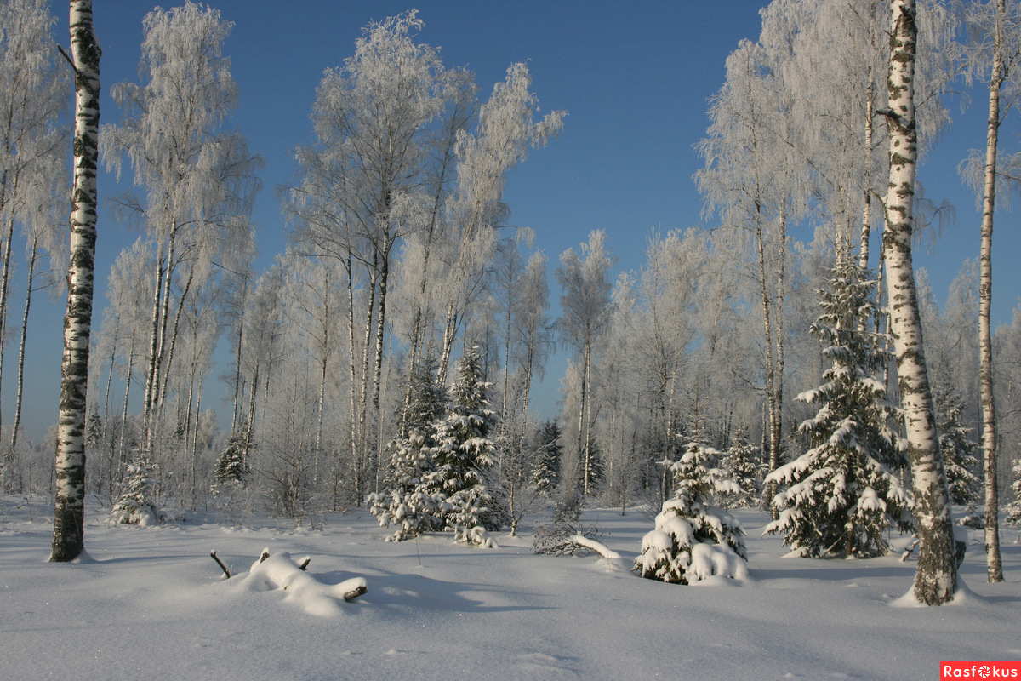
«Зимняя страничка»

Slide 9
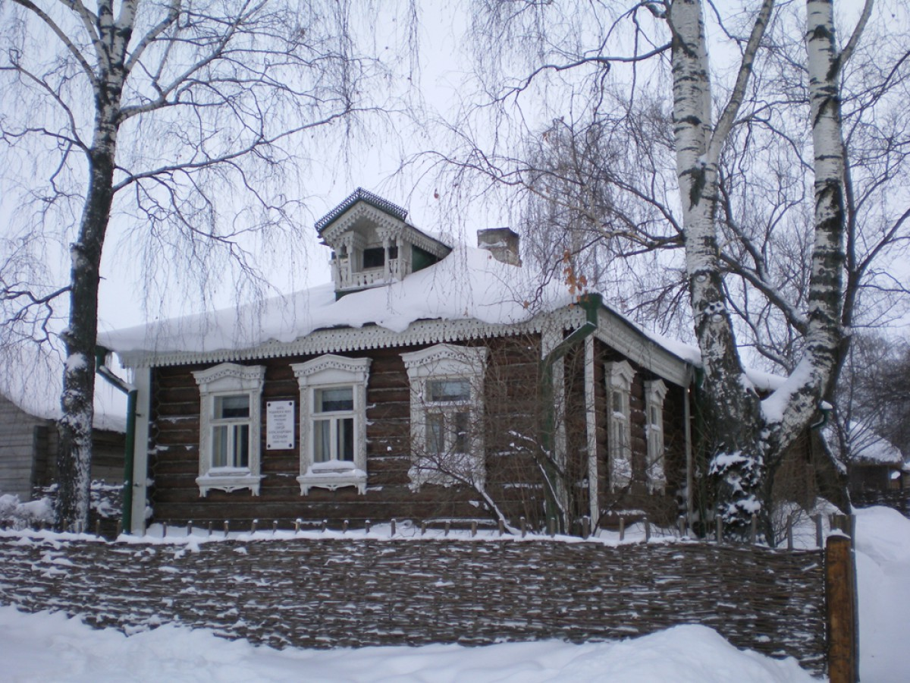

Slide 10
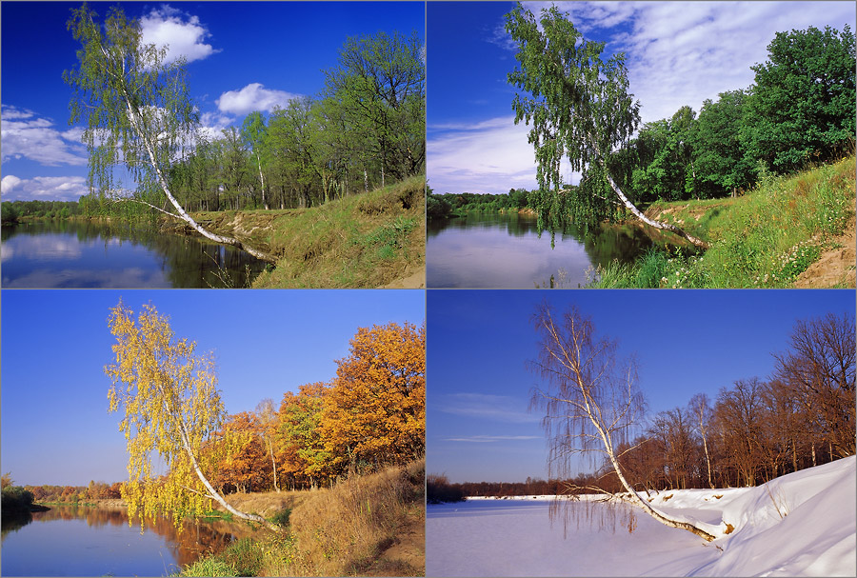

Slide 11
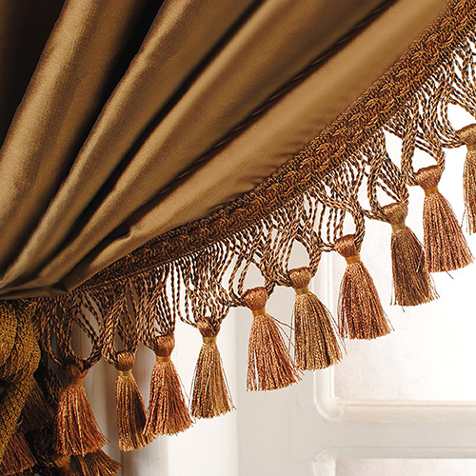
Кисть - пучок нитей, служащих для украшения чего-либо.
Бахрома -тесьма для обшивки чего-нибудь с рядом свободно свисающих нитей, а также ряд таких свисающих нитей, кистей.
Кайма - полоса по краю
какого-либо предмета,
ткани и т.п., отличающаяся
цветом, узором, материалом.

Slide 12
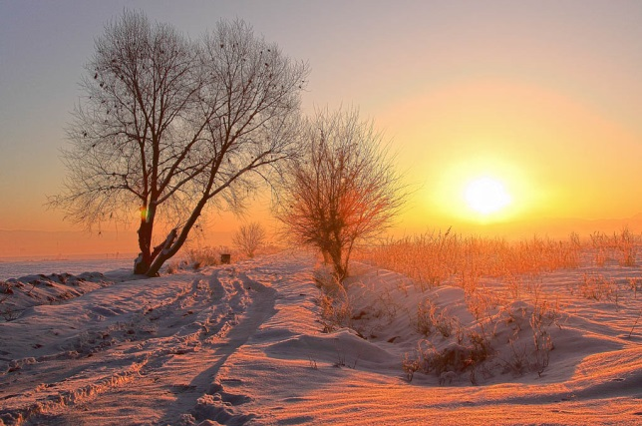
Заря - яркое освещение горизонта перед восходом и после захода солнца.

Slide 13
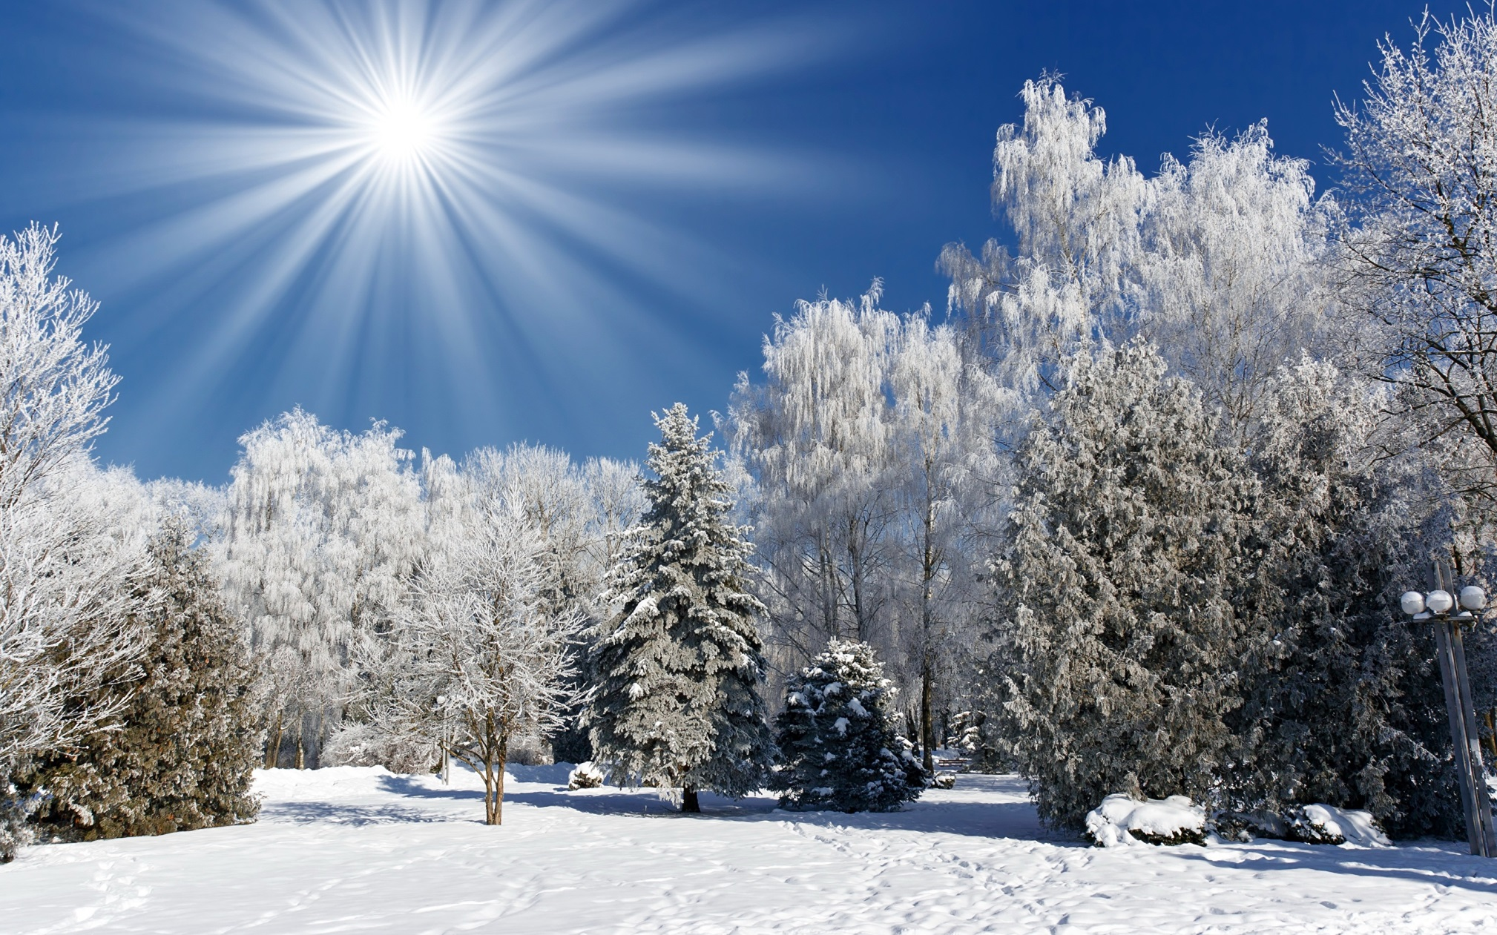

Slide 14
Самым интересным для меня
было…
Самым трудным для меня
было…
Самым неожиданным для
меня было…

